Slide 1
算法分析与设计H
第一次讨论课
小组成员：杨杰、廖茂宇、刘旭泽、肖羽、蔡锡滔

Slide 2
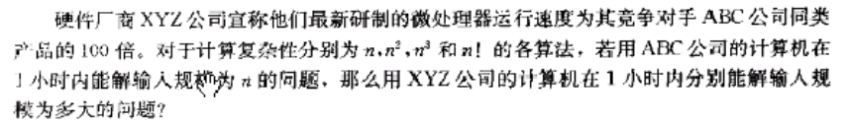
算法分析题
算法分析题 1-5

Slide 3
题解
ABC公司的计算机在一小时内能解输入规模为n的问题，对于计算复杂性分别为n,n²,n³和n!的算法，一小时内需要计算的次数分别为n,n²,n³和n! ，因为XYZ公司的微处理器运行速度为ABC公司的100倍，所以XYZ公司的微处理器一小时内能够计算的次数分别为n,100n²,100n³和100n!，能够处理的输入规模分别是n,10n,4.642n.

Slide 4
以计算复杂性为n的算法为例
ABC公司一小时内运算次数
XYZ公司一小时内处理输入规模
n
n
XYZ公司一小时内运算次数
100n
100n

Slide 5
以计算复杂性为n²的算法为例
ABC公司一小时内运算次数
n
n²
XYZ公司一小时内运算次数
100n²
XYZ公司一小时内处理输入规模
10n

Slide 6
以计算复杂性为n³的算法为例
ABC公司一小时内运算次数
XYZ公司一小时内处理输入规模
n
n³
XYZ公司一小时内运算次数
100n³
4.642n

Slide 7
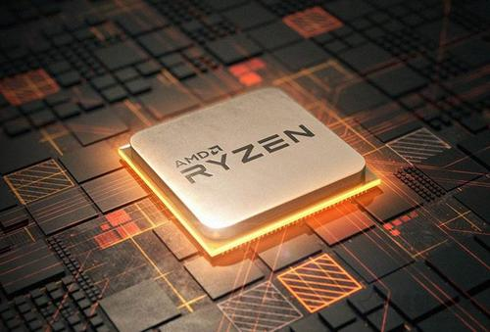

由上述问题可见，即使处理器的运行速度提升100倍，对于时间复杂度较高的算法来说，能解决的问题规模提升很小，对于n³来说仅仅提高4倍，对于n!来说的提升可以忽略不记。

Slide 8
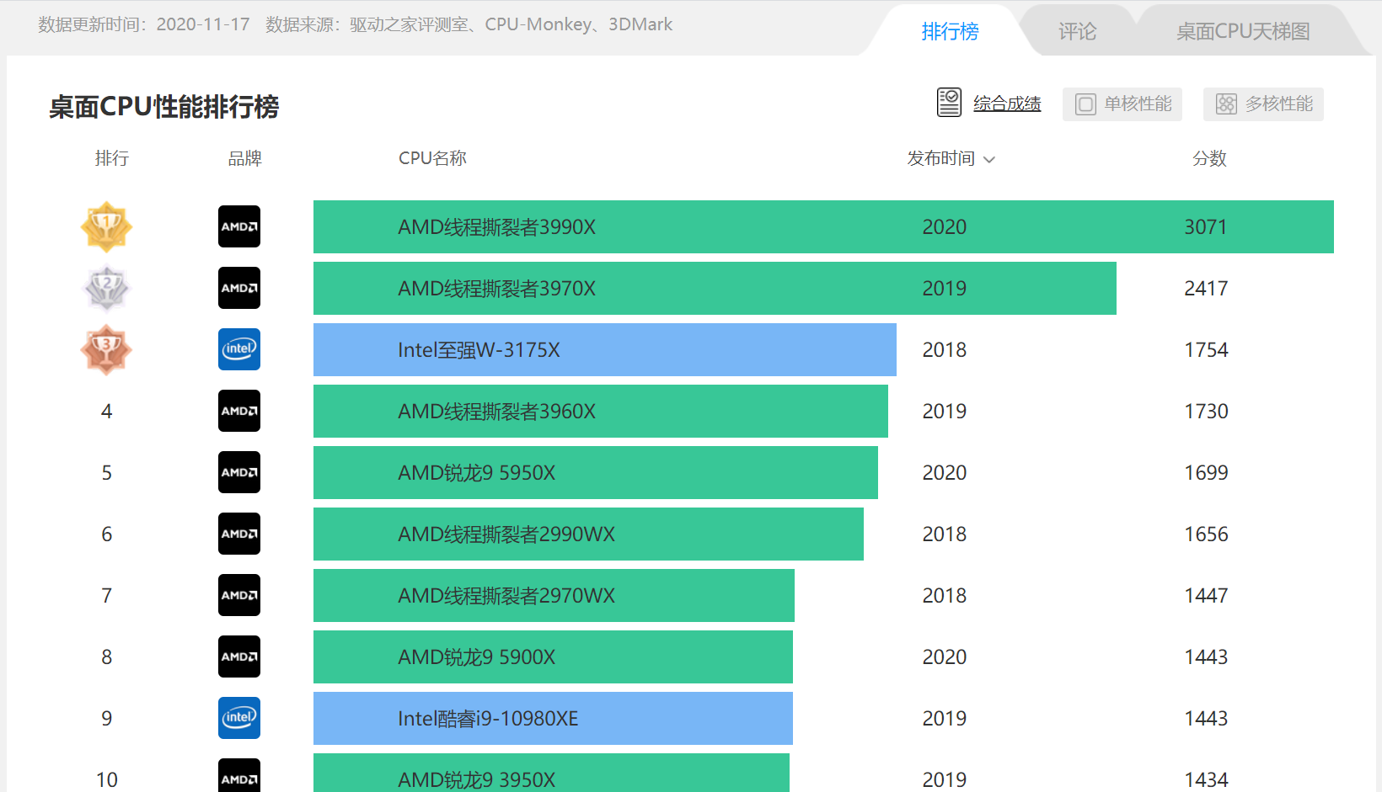

Slide 9
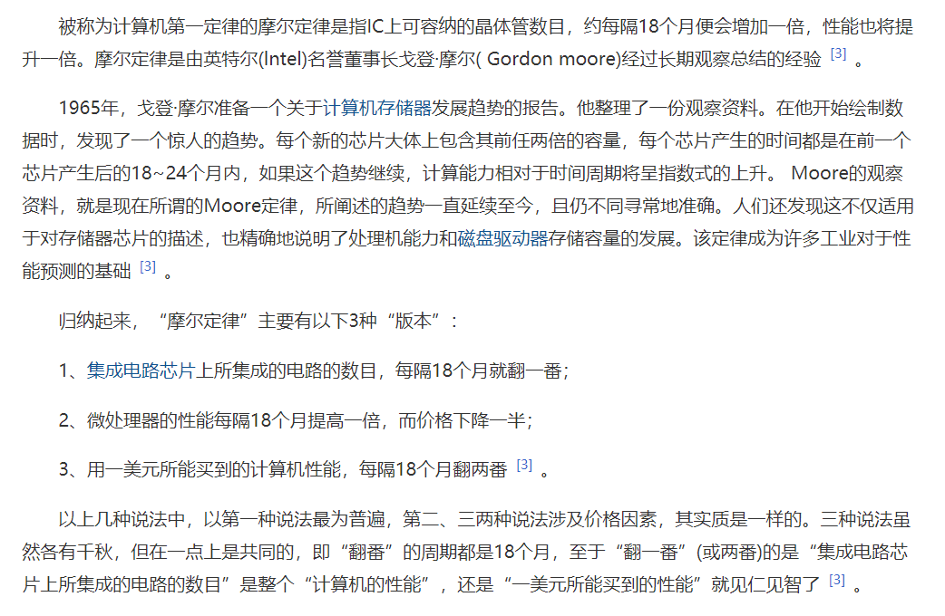

Slide 10
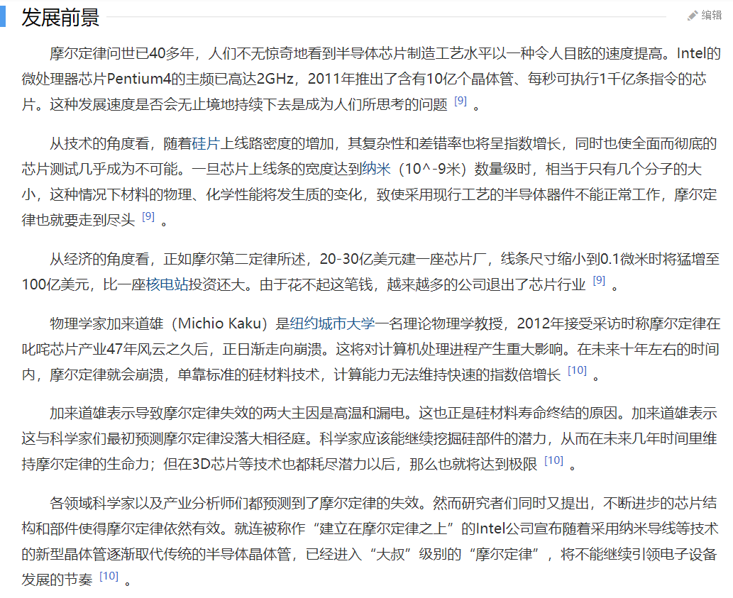

Slide 11
不管摩尔定律的未来如何，掌握高效率的算法对我们都是有帮助的。

Slide 12
谢谢观看！

